Slide 1

菜单推荐系统
Menu recommendation system
汇报小组：G04 汇报人：侯兢喆 汇报时间：2023年10月24日
小组成员：
侯兢喆
阮星榜
韩晨烨
朱化宇

Slide 2
目录
CONTENT
01 .可行性分析
03 .项目功能及工作流程
05 .参考资料
Feasibility Analysis
Project functions and workflow
reference material
02 .项目阶段目标
04 .风险评估及对策
06 .小组成员分工及评价
Project phase goals
Risk assessment and countermeasures
Division of work and evaluation among team members

Slide 3
PART 01
可行性分析
Menu recommendation system

Slide 4


可行性分析
背景-信息过载
现今菜肴品类繁多，社会从吃得饱走向吃得好，人们在饮食上的要求越来越多。但是随着时代的不断发展和更新，出现了越来越多可供人们选择的食物。而食品选项众多，用户可能会感到选择困难。信息过载使得用户希望能够快速找到满足其口味和需求的食物。
因此快速帮助用户筛选菜单或者推荐菜单的需求愈加明显。

Slide 5
可行性分析
用户个性化需求
口味
现代消费者越来越寻求个性化的体验。他们期望餐饮业务能够理解其口味、偏好和饮食需求，并提供相应的建议。
约束
不同人有不同的口味和偏好，包括对辣、酸、甜、咸等味道的偏好，以及对某种菜系或风味的特殊喜好。
许多人有特殊的饮食需求或约束，如素食、无麸质、无乳制品、过敏和宗教饮食规定。
一些人有特定的饮食习惯，如低碳水化合物、减肥、高蛋白质或无糖饮食.
一些用户可能寻求快速的食物送达，而其他人可能更喜欢精心准备的美食。
......
习惯

Slide 6
可行性分析
数据可用性增加
技术进步
随着社会数字化程度的提高，可用的数据量也增加了。这些数据包括用户历史订单、评分、评论，以及食材库存等信息，都可用于菜单推荐系统。
机器学习和人工智能技术的快速发展为开发个性化的推荐系统提供了有力的工具。这些技术可以分析大量数据，理解用户偏好，并提供精准的建议

Slide 7
可行性分析—市场分析
市场定义
从多年的发展来看，中国外卖市场已经处于一个比较成熟的阶段，从目前的市场状况来看，抖音流量带动的众多新的活动、新的外卖类型以及各种品牌的开发，将进一步推动中国外卖市场的发展。
市场需求
菜单推荐系统项目着重于提供个性化、数字化、智能化的方式辅助用户做出判断的服务，致力于为被当今让人眼花缭乱的外卖软件而导致选择困难的人群，如普通但是有一定选择困难症或想减少选择时间的人群，以及对菜品有着特殊需求的人群。
竞争分析
菜单推荐项目的主要竞争对手是诸如美团，饿了么等外卖软件。但是其繁重的界面，使得用户不能直观的分析各个菜品。并且商家没有给出详细的菜品材料，例如过敏原材料等。本项目从这一路线出发，本质是这些外面软件的辅助软件，具有竞争力。

Slide 8
可行性分析—技术分析
技术要求
本项目的最终目的为开发一个基于android系统的菜单推荐软件，因此本项目主体采用Java语言在Android studio上进行开发。菜品模型则采用Python语言，训练对应数据集后产生的模型来对菜品进行分类。用户数据采用MySql数据库进行管理。在评估项目小组现有技术力后，本小组认为在技术要求层面是具有可行性的。
开发计划
第一阶段目标：（第4周-第6周）
通过网络搜集相关资料，丰富完善项目计划书，针对项目进行可行性分析，进行项目需求分析，确定项目执行计划，做好前期执行准备
第二阶段目标：（第7周-第12周）
完成数据的收集和清洗，并且加上标注、设计和训练适配项目功能的模型、设计和完善前端系统、连接前后端系统、初步的功能测试
第三阶段目标：（第13周-16周）
多次测试，修订完善测试报告，并且针对问题对系统进行相应的修补。编写项目总结报告，制作总评审PPT

Slide 9
可行性分析
风险识别
在认真评估项目可能风险过程中，我们发现有以下几种风险：
市场风险：消费者需求变化快，市场趋势不稳定；竞争激烈，难以获得市场份额。
技术风险：技术难题或技术失败；安全漏洞或数据泄露。
法律和合规风险：对于相关法律的认识不够，可能出现违规行为。
运营风险：突发事件，如自然灾害或突发健康危机。
风险评估
市场风险：与现有的软件竞争是极为重要的一点，本项目从满足消费者的选择及特殊需求出发，赛道相对通畅，对特定人群具有竞争力。
技术风险：对于可能出现的技术难题或安全漏洞，我们将制定多种备案以应对可能的技术风险。
法律和合规风险：对于可能出现的法律法规风险，我们将在项目进行过程中严格遵守相关法律法规，并请专业人士在项目完成前进行相关方面的风险评估。
运营风险：对于可能出现的项目上线后的突发事件，我们将建立一套有序的软件维护方案，确保软件运行顺利。

Slide 10
PART 02
项目阶段目标
Menu recommendation system

Slide 11
项目阶段目标
第一阶段目标：（第4周-第6周）
通过网络搜集相关资料，丰富完善项目计划书，针对项目进行可行性分析，进行项目需求分析，确定项目执行计划，做好前期执行准备。
第二阶段目标：（第7周-第12周）
为了完成第二阶段目标，必须实现以下目标：
完成数据的收集和清洗，并且加上标注
设计和训练适配项目功能的模型
设计和完善前端系统
连接前后端系统
初步的功能测试
第三阶段目标：（第13周-16周）
多次测试，修订完善测试报告，并且针对问题对系统进行相应的修补。编写项目总结报告，制作总评审PPT

Slide 12
PART 03
项目功能及工作流程
Menu recommendation system

Slide 13
项目功能及工作流程
用户个性化推荐
根据用户选定tag筛选菜单或者根据用户的饮食习惯或饮食需求推荐菜单，帮助用户决断食物选择
实时菜单更新
确保菜单内容随时更新，以反映食材的可用性、菜单更改和季节性需求
特殊要求处理
允许用户提出特殊的饮食要求，如素食、有无过敏或偏好的食材
库存管理
监控食材库存，确保在用户下单时可用的菜品
用户反馈
允许用户评价、点赞、评论和评分推荐的菜品，以改进系统的准确性

Slide 14
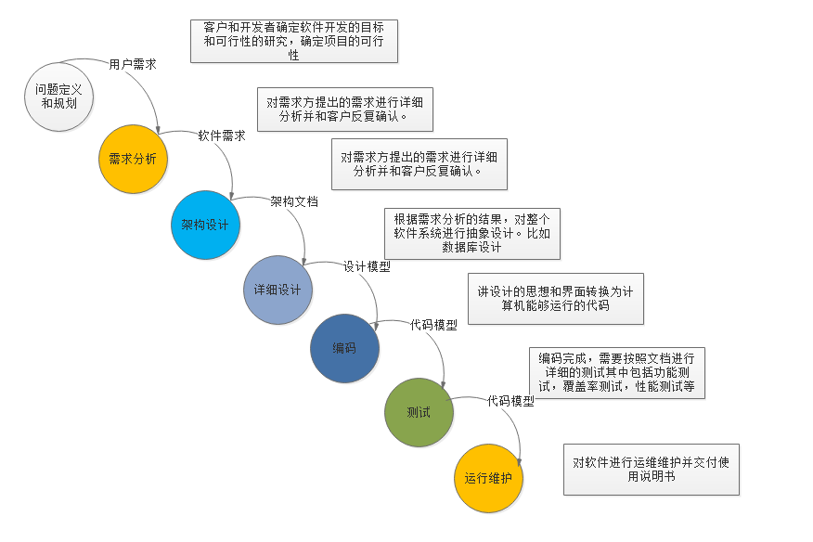
项目功能及工作流程

Slide 15
PART 04
风险评估及对策
Menu recommendation system

Slide 16
风险评估及对策
数据方面：
由于网上食物开源数据有限并且真实数据量巨大，无法做到全覆盖全方面，因此采用缩小数据量，只使用常见食物数据。其次，由于人工标注的工作量巨大，因此采用多人协同运作的方式，缩短标注时间
后端程序方面：
限于现有python环境的局限性，容易出现运行环境无法搭建，代码执行报错，模型之间冲突等问题，因此，采用常用且成熟的模型，并且遇到问题时根据时间，是否选择更换模型
前端程序方面：
前后端程序接口无法兼容，采用搜集资料，更换接口编写方案
延迟时间过长，采用优化接口方案的方式

Slide 17
PART 05
参考资料
Menu recommendation system

Slide 18
参考资料
如何实现一个简单的推荐系统?
How to implement a simple recommendation system?
中国八大菜系特点及代表菜 - 知乎 (zhihu.com)
Characteristics and representative dishes of China’s eight major cuisines
智能推荐系统
Intelligent recommendation system
川菜（中国汉族传统的四大菜系之一、中国八大菜系之一）_百度百科
Sichuan cuisine (one of the four traditional Chinese Han cuisines and one of the eight major Chinese cuisines)
……

Slide 19
PART 06
小组成员分工及评价
Menu recommendation system

Slide 20
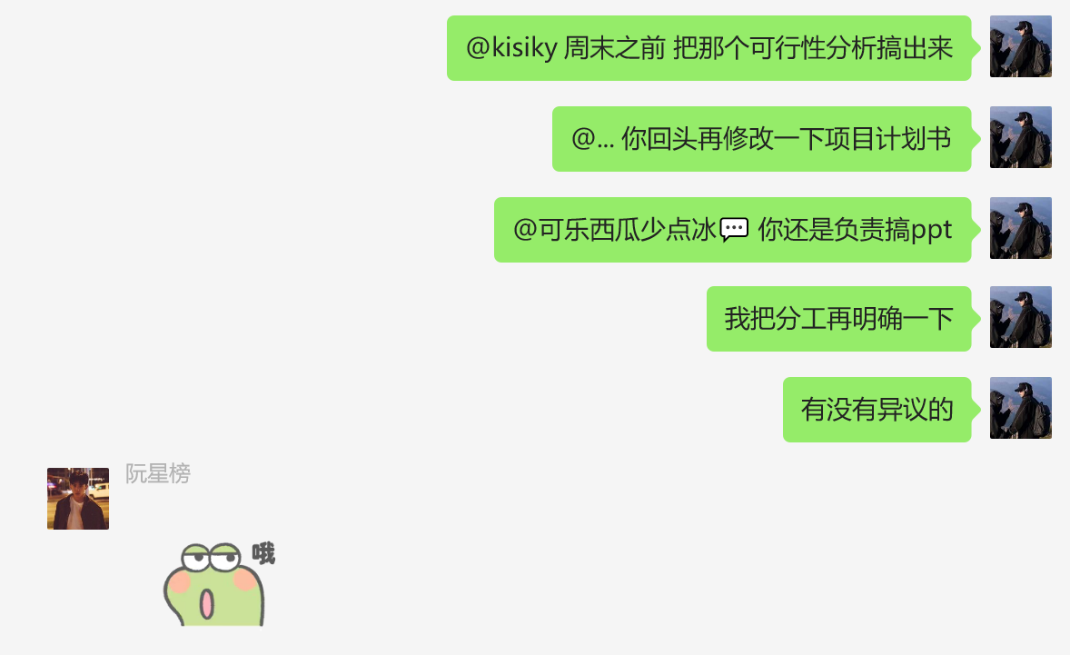
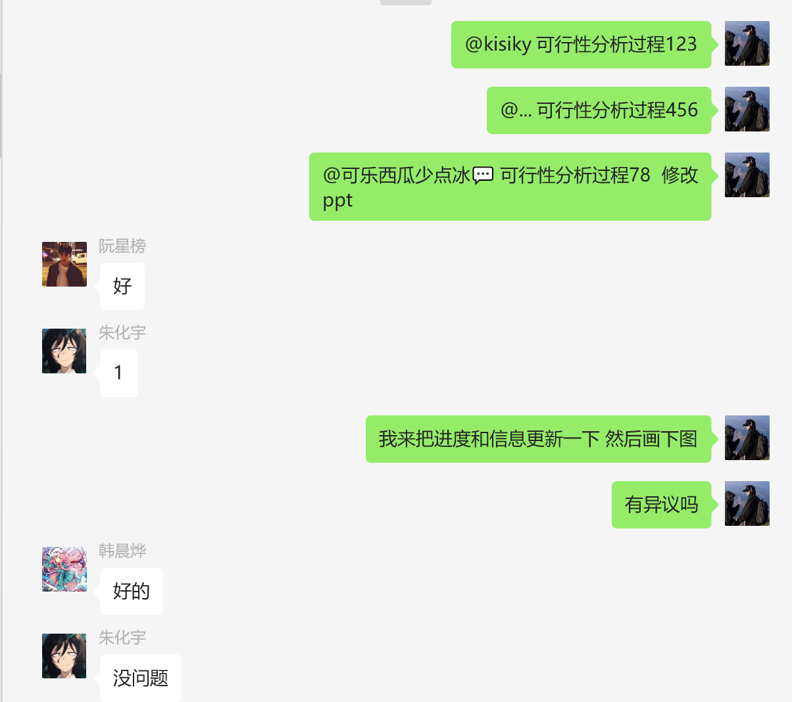
小组成员分工及评价

Slide 21
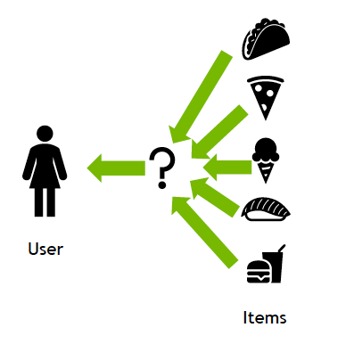
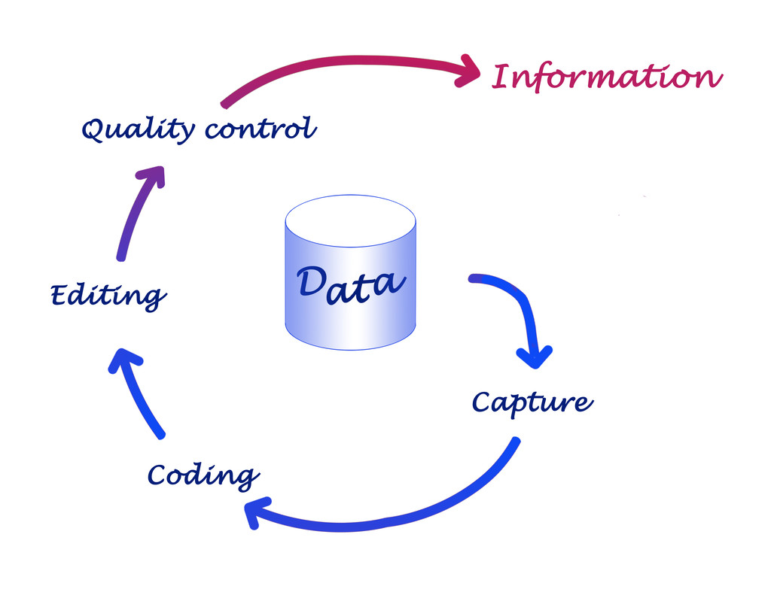


小组成员分工及评价
侯兢喆
阮星榜
韩晨烨
朱化宇
更新进度、信息、绘画图表
根据可行性分析及项目进度、编写并修改ppt
收集资料并编写初版可行性分析、参与其他工作的资料收集
可行性分析补充
小组评分：96
小组评分：91
小组评分：87
小组评分：82
小组评价：在项目讨论过程中，每位小组成员都充分发表了自己的见解和建议。在经过讨论后，我们初步决定了该项目的大致走向。

Slide 22
谢谢观看
Menu recommendation system
汇报小组：G04 汇报人：侯兢喆 汇报时间：2023年10月24日
小组成员：
侯兢喆
阮星榜
韩晨烨
朱化宇

